Slide 1
Тема урока: Историческая память
Бородинского поля,
отражённая в памятниках архитектуры.
Автор: учитель истории
ГБОУ города Москвы
«Школа № 1324 с углублённым изучением английского языка»
УК «Ушаковский»
С.Г. Очкасова
Notes:
1

Slide 2
Цели урока:
Углубление знаний о событиях Отечественной войны 1812 года и Великой Отечественной войны.
Раскрытие исторической памяти Бородинского поля через памятники архитектуры.
Дать осмыслить значение победы русского народа над наполеоновской армией и фашизмом для мировой истории.
Notes:
2

Slide 3
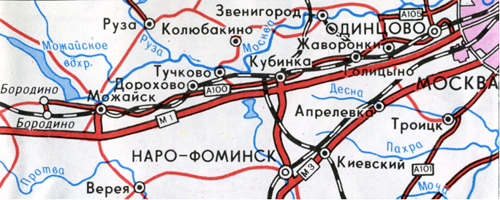
Территориальное нахождение
Бородинское поле
находится примерно в 100 километрах к западу от Москвы,
в Можайском районе Московской области.

Slide 4
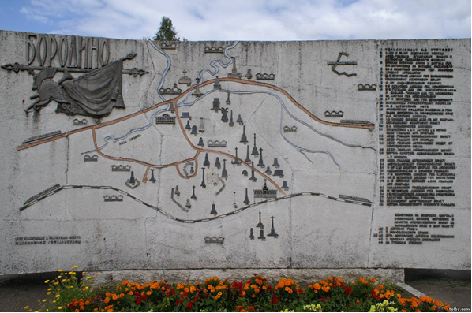
Карта-схема памятников Бородинского поля

Slide 5
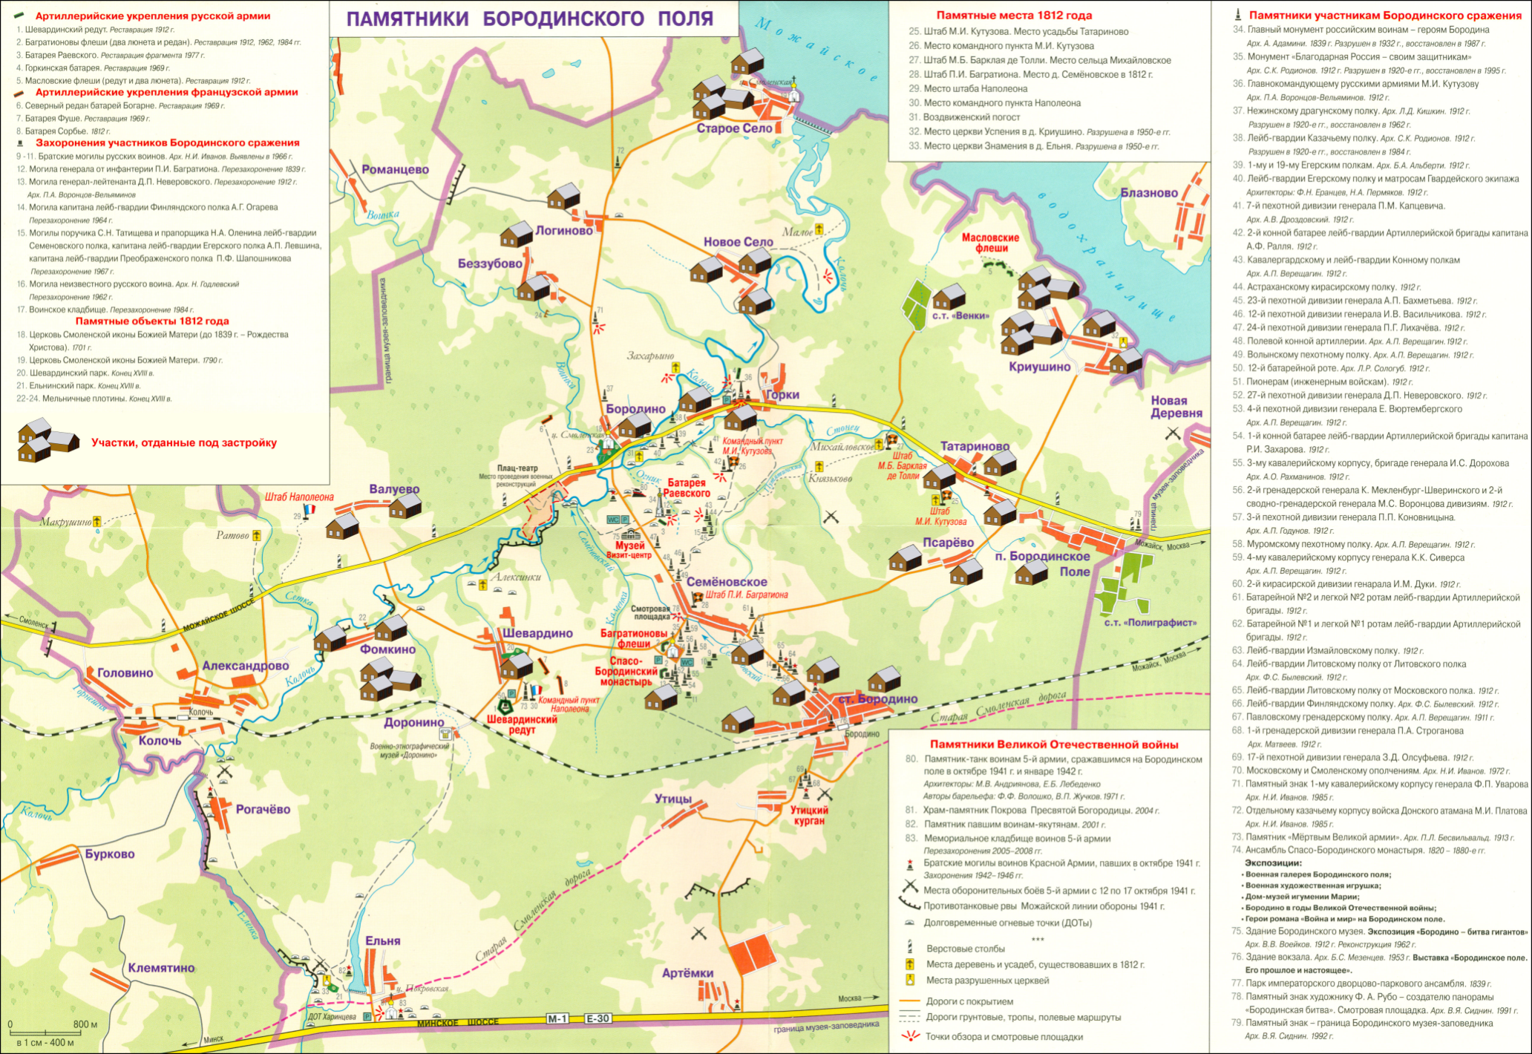

Slide 6
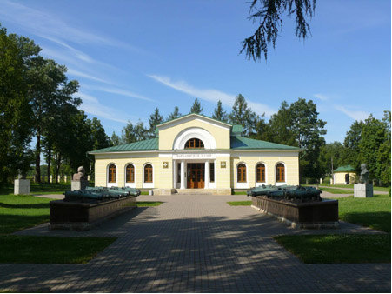
Бородинский музей
Музей-заповедник «Бородинское поле» — мемориал двух Отечественных войн, старейший в мире музей из созданных на полях сражений. На территории музея-заповедника в 110 км2 расположены более 200 памятников и памятных мест.

Slide 7
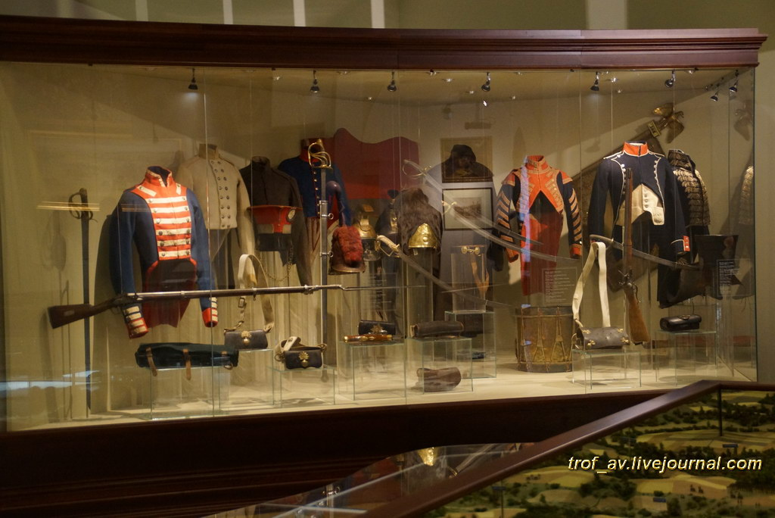
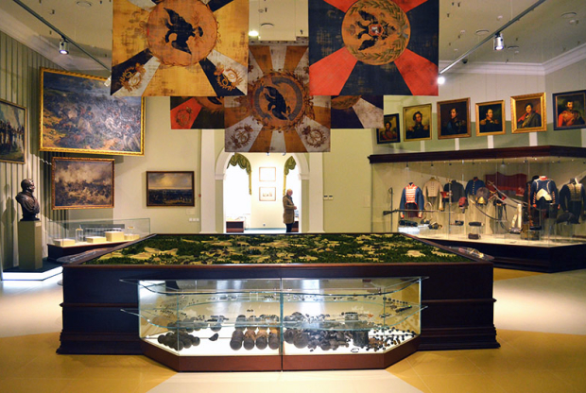
Ежегодно на Бородинском поле проводятся
военно-исторические праздники
«День Победы», «Стойкий оловянный солдатик»,
«День Бородина» и «Москва за нами. 1941 год»

Slide 8
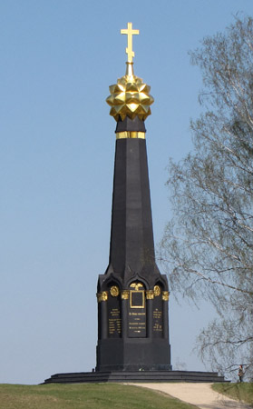
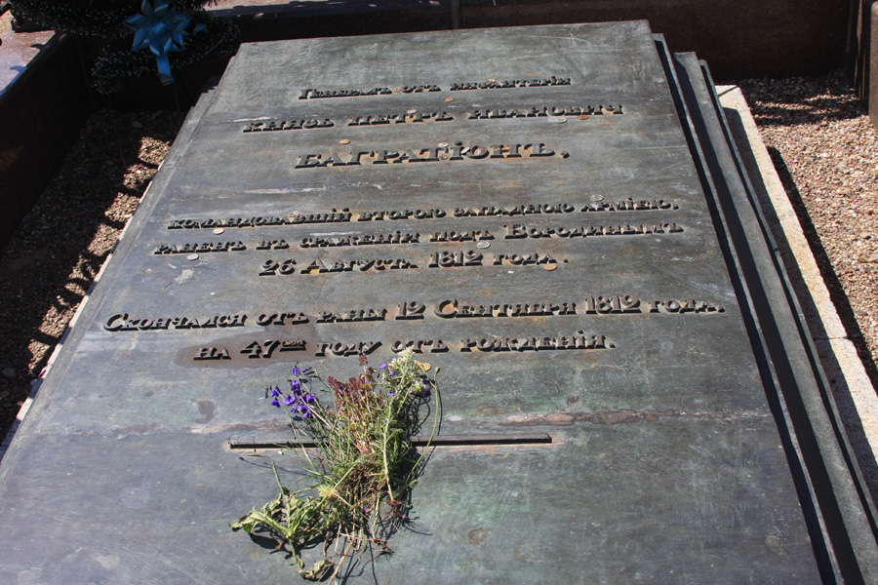
Главный монумент и могила генерала Багратиона
При Бородино армия Багратиона, составляя левое крыло боевого порядка русских войск, отразила все атаки армии Наполеона.
7 сентября около 12 часов дня осколок ядра раздробил генералу большеберцовую кость левой ноги. С поля боя генерала вынесли. Умер Багратио от гангрены, спустя 17 дней после ранения.

Slide 9
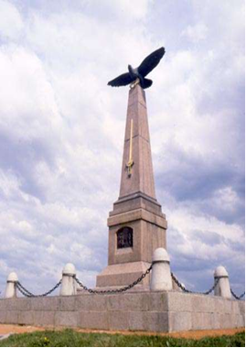
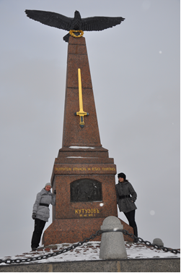
Памятник Главнокомандующему русскими армиями М.И. Голенищеву-Кутузову на командном пункте полководца

Slide 10
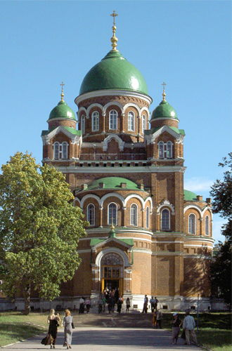
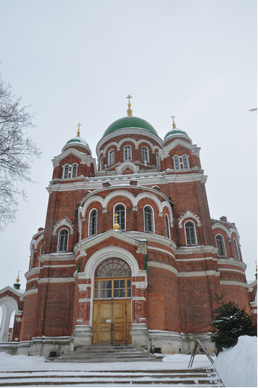
Спасо - Бородинский монастырь
«Участь твоя решится в Бородине!»

Slide 11
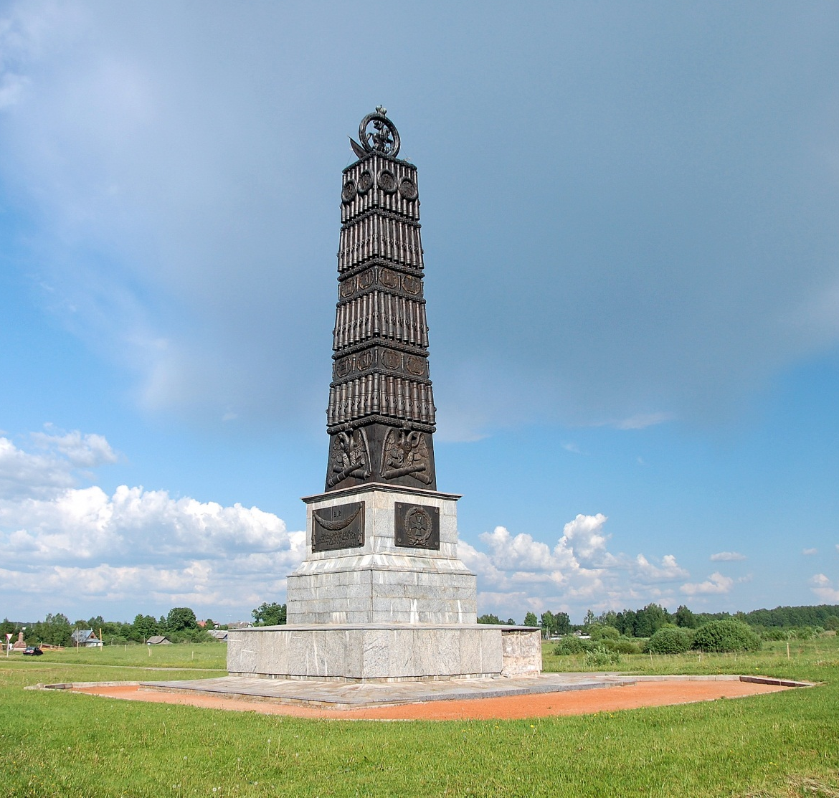
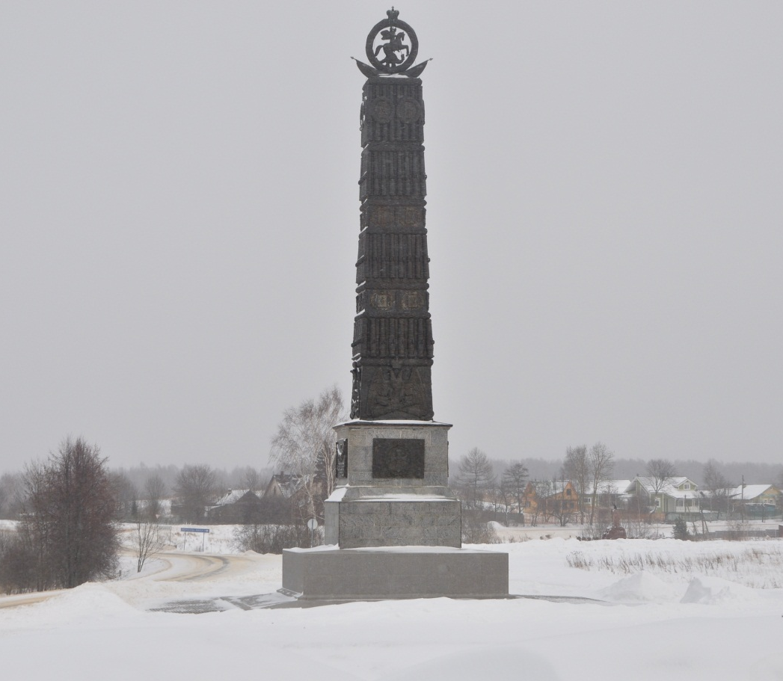
«Благодарная Россия — своим защитникам»

Slide 12
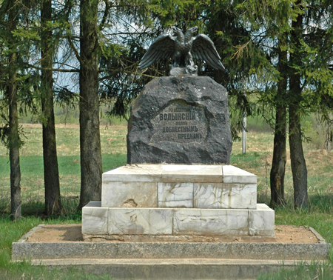
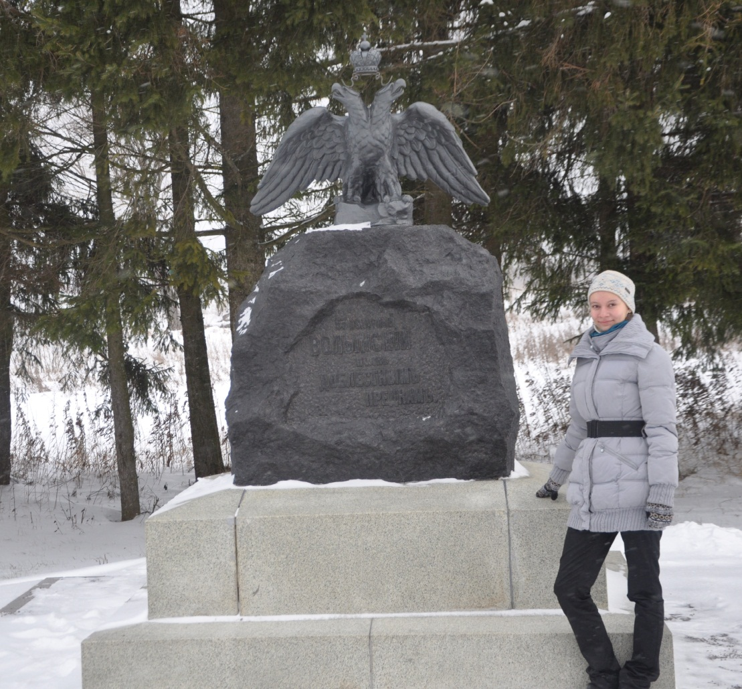
Памятник Волынскому пехотному полку

Slide 13
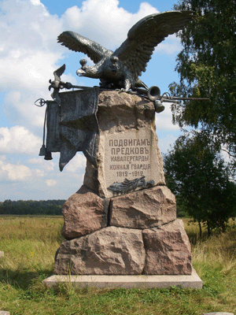
Памятник кавалергардам и конной гвардии

Slide 14
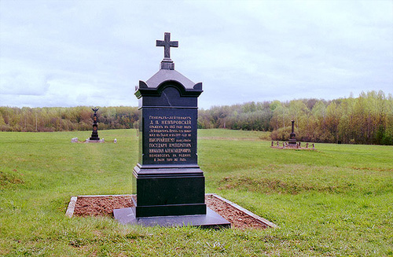
Могилы русских офицеров
В 1912 году во время празднования юбилея Отечественной войны было решено перенести прах командира «бессмертной» 27-й пехотной дивизии генерала Д.П. Неверовского из города Галле в Германии, где он скончался после ранения в «битве народов» под Лейпцигом в 1813 году. Вблизи его могилы был возведен памятник 27-й пехотной дивизии, которой в Бородинском сражении, при Шевардине и под Красным в 1812 г. командовал Д.П. Неверовский.

Slide 15
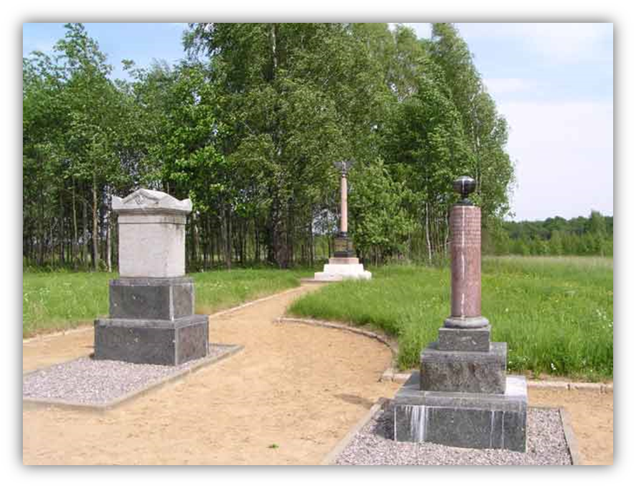
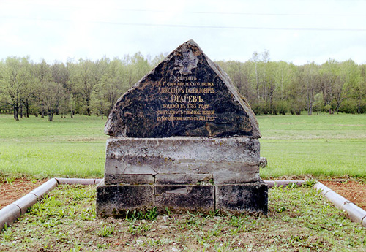
Уже в Советское время на Бородинское поле было перенесено захоронение героя Бородинской битвы капитана Лейб-гвардии Финляндского полка А.Г. Огарева. Во время сражения он был ранен картечью в ногу вечером 26-го августа на опушке Утицкого леса, его успели отвезти к проживавшим вблизи знакомым или родственникам, где вскоре он умер от раны.

Slide 16
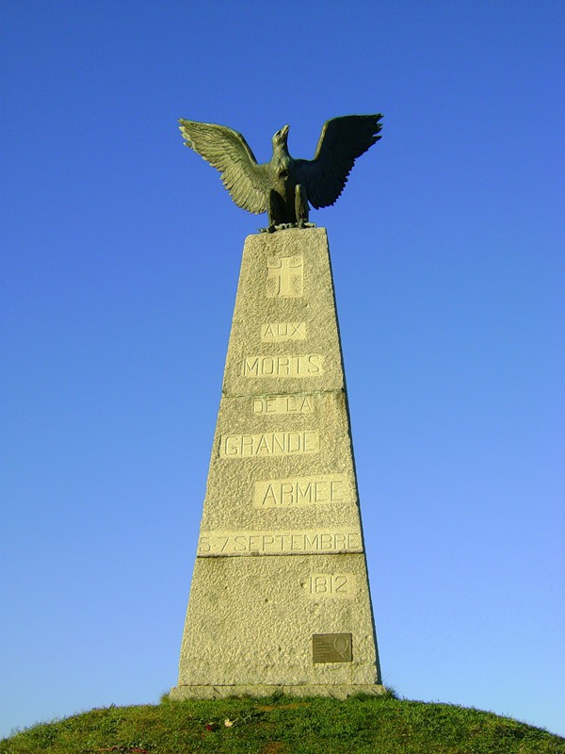
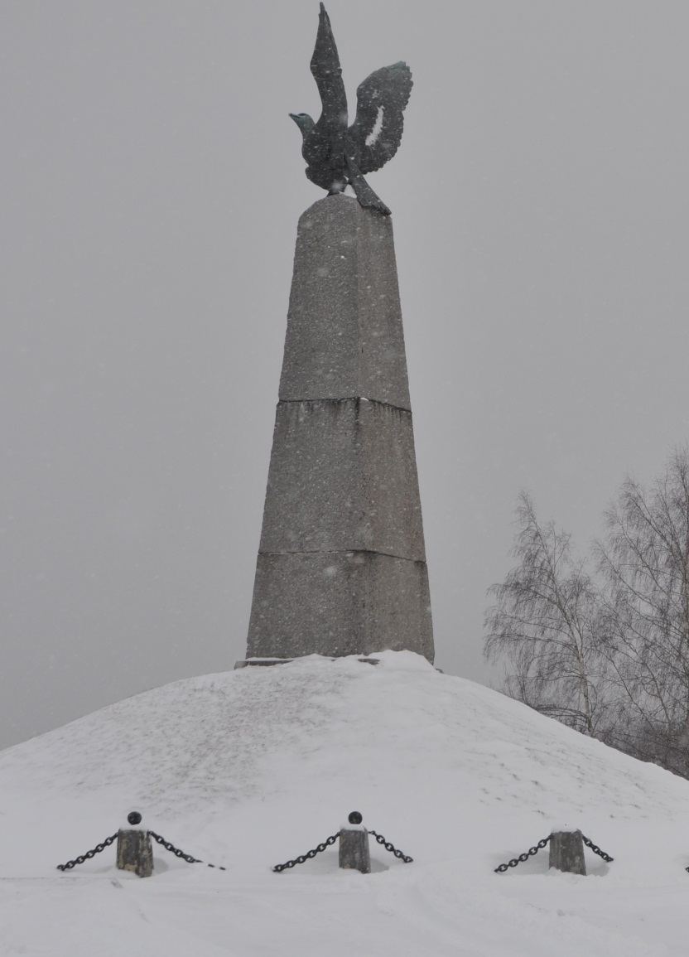
«Мертвым Великой армии»
На месте, где располагался командный пункт Наполеона, французы установили памятник. Сделано это было по особому разрешению русского императора. Архитектор Бесвильвальде выполнил монумент в виде гранитного обелиска, с вершины которого бронзовый орел взмывает в сторону позиций русских войск. На лицевой грани выгравировано посвящение погибшим солдатам армии Наполеона.

Slide 17
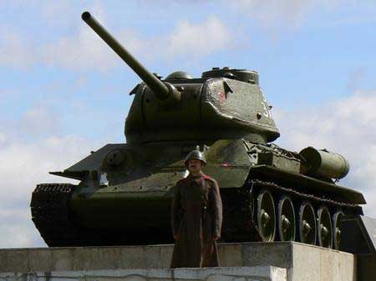
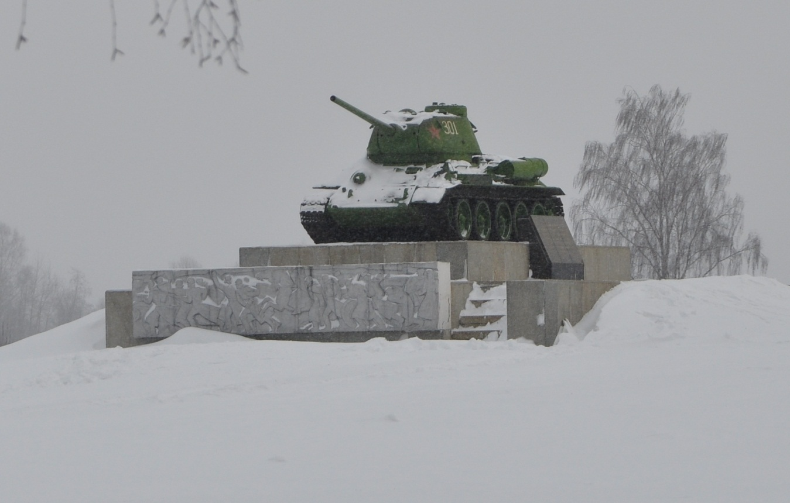
Танк Т-34 - памятник воинам 5-й армии
В годы Великой Отечественной войны на Бородинском поле вновь решалась судьба России. Враг рвался к Москве.
В ходе ожесточенных боев войскам Красной Армии удалось значительно задержать превосходящие силы противника.
Поле хранит память о героях этой войны. В двенадцати братских могилах, расположенных в разных частях мемориального комплекса, лежат останки советских солдат. Неподалеку от Главного монумента стоит на вечной стоянке легендарный Т-34, память о славных воинах 5-й армии.

Slide 18
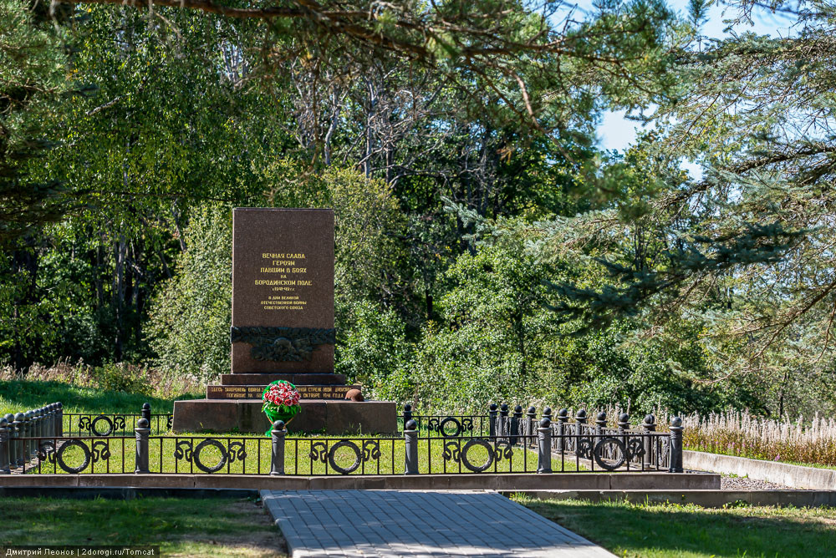

Slide 19
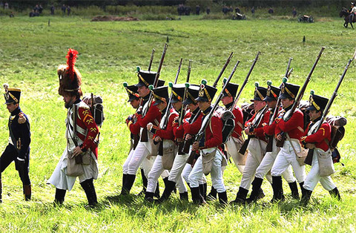
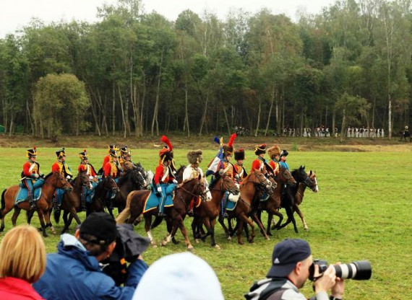
Ежегодно на Бородинском поле проводятся
военно-исторические реконструкции
«День Победы»,
«Стойкий оловянный солдатик»,
«День Бородина» и
«Москва за нами. 1941 год»

Slide 20
Заключение
Легендарное Бородино – место, где обязательно нужно побывать хоть однажды. Только здесь можно прочувствовать все величие подвига двух поколений русских солдат, отдавших жизни за наше Отечество.
Бородинское поле - место святое для каждого русского человека. В монументах, воздвигнутых на этом поле заключена память об этих страшных событиях, о которых обязан помнить каждый уважающий себя человек. Родина – самое дорогое, что у нас есть, после матери и за них обоих стоит сражаться.

